Slide 1

大厂算法真题面试指南
0~2

Slide 2



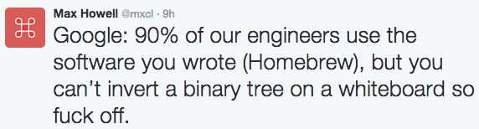
常见-反转二叉树

Slide 3
树的表述
class TreeNode{
constructor(value){
this.left = null
this.right = null
this.value = value
}
}
const root = new TreeNode(1)
root.left = new TreeNode(5)
root.right = new TreeNode(9)
root.left.left = new TreeNode(4)
root.left.right = new TreeNode(2)
root.right.left = new TreeNode(7)
root.right.right = new TreeNode(3)
root.right.right.left = new TreeNode(8)

Slide 4
很简单的算法
function reverseBTree(node) {
if(!node) {
return
}
const tmp = node.left
node.left = node.right
node.right = tmp
reverseBTree(node.left)
reverseBTree(node.right)
}

Slide 5


常见面试题-解析URL
写一个程序，解析下面的queryString，返回对象
a.name=ramroll&a.dress&x=1&y=

Slide 6
N个数字和为M的问题
给定一个不重复的正整数集合，从中取N个数字，使得他们的和为M，写一个函数，求这个N个数字。如有多个，只需要返回一个。
function sumN(A, n, m)

Slide 7
举例&思考
sumN([1,3,8,5,2], 2, 11)
// [3,8]
sumN([1,3,8,5,2], 4, 3)
// null

Slide 8
解法-决策树 递归
function sumN(A, n, m, i=0, decisions = []) {
if(m === 0){
return decisions
}
if(i === A.length || n === 0){
return null
}
return sumN(A, n-1, m-A[i], i+1, decisions.concat(A[i]))
|| sumN(A, n, m, i+1, decisions)
}

Slide 9
解法-决策树 递归 剪枝
function sumN(A, n, m, i=0, decisions = []) {
if(m === 0){
return decisions
}
if(i === A.length || n === 0 || m < 0){
return null
}
return sumN(A, n-1, m-A[i], i+1, decisions.concat(A[i]))
|| sumN(A, n, m, i+1, decisions)
}

Slide 10
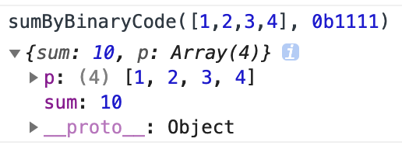
解法-利用位运算
对于A=[1,2,3,4,5] 二进制数10011代表[1,4,5]
function sumByBinaryCode(A, code) {
const max = 1 << A.length
const p = []
let sum = 0
for(let i = 0; i < A.length; i++) {
if (code & (1 << i)) {
sum += A[i]
p.push(A[i])
}
}
return {sum, p}
}

Slide 11
解法-遍历Binany Number
function sumN(A, n, m){
const max = 1 << A.length // max=2^(A.length)
for(let i = 0; i < max; i++) {
const {sum, p} = sumByBinaryCode(A, i)
if (sum === m) {
return p
}
}
return null
}

Slide 12
误区
容易和「0-1背包问题」弄混。举例：给定一个不重复的整数数组，从中取N个数字，使得他们的和最大？动态规划(0-1背包)
一个集合，求和为M的子集，是一个NP-完全

Slide 13
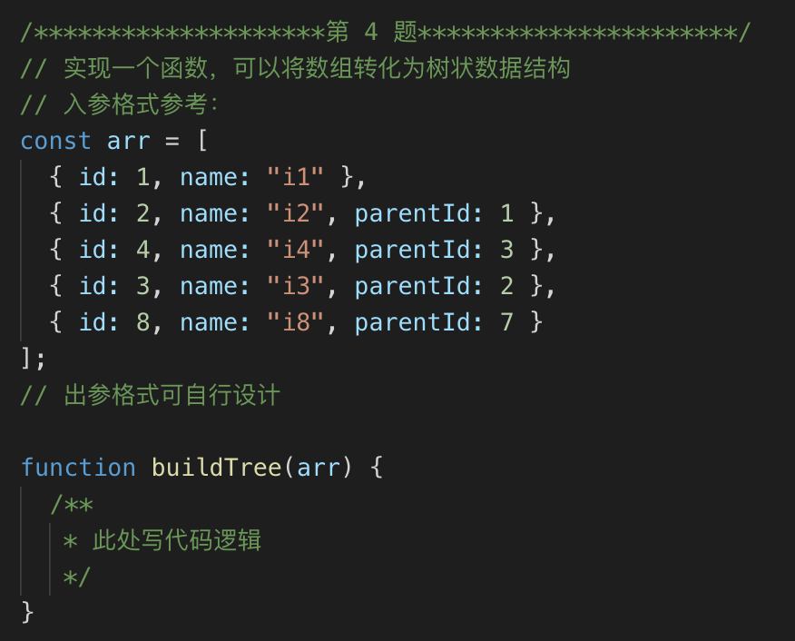
数组转换成树

Slide 14
树的表述
class TreeNode{
constructor(value){
this.left = null
this.right = null
this.value = value
}
}
const root = new TreeNode(1)
root.left = new TreeNode(5)
root.right = new TreeNode(9)
root.left.left = new TreeNode(4)
root.left.right = new TreeNode(2)
root.right.left = new TreeNode(7)
root.right.right = new TreeNode(3)
root.right.right.left = new TreeNode(8)

Slide 15
设计数据格式和算法
TreeNode {
id,
name,
children : [
...TreeNode
]
}
function buildTree(
arr,
item = arr.find(x=>!x.parentId)) {
return {
id : item.id,
name : item.name,
children : arr
.filter(x => x.parentId=== item.id)
.map( child => buildTree(arr,child) )
}
}

Slide 16
树的轮廓
求一个二叉树从左侧看的轮廓，如图，返回[1,5,4,8]?如果求每行最大值，返回[1,9,7,8]该如何做？

Slide 17
树的表述
class TreeNode{
constructor(value){
this.left = null
this.right = null
this.value = value
}
}
const root = new TreeNode(1)
root.left = new TreeNode(5)
root.right = new TreeNode(9)
root.left.left = new TreeNode(4)
root.left.right = new TreeNode(2)
root.right.left = new TreeNode(7)
root.right.right = new TreeNode(3)
root.right.right.left = new TreeNode(8)

Slide 18
解法-递归 + 决策树
function leftoutlineTree(node, d = 0, outline=[]) {
if(!node) {
return
}
if(!outline[d]) {
outline[d] = node.value
}
leftoutlineTree(node.left, d + 1, outline)
leftoutlineTree(node.right, d + 1, outline)
return outline
}

Slide 19
解法，求每行最大值
function maxOfLine(node, d = 0, outline=[]) {
if(!node) {
return
}
outline[d] = Math.max(outline[d] || -1,
node.value)
maxOfLine(node.left, d + 1, outline)
maxOfLine(node.right, d + 1, outline)
return outline
}

Slide 20
今日头条（火车车厢重排问题）
给定一列火车，利用左侧的环状铁轨对火车车厢进行重新排序。
给定初始顺序和排序后的顺序，写一个函数，判断这样是否可行？
环状铁轨

Slide 21
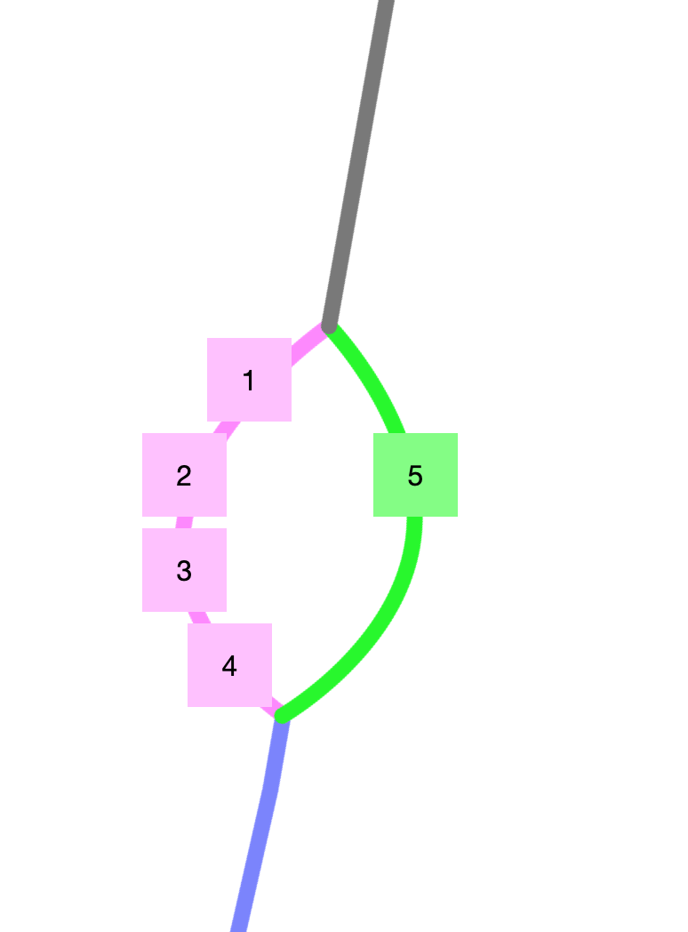
思考——
12345 -> 13245
12345 -> 54321
12345 -> 15234
12345 -> 15243

Slide 22
思路

Slide 23
解法：
function isTrans(o, t) {
const q = []
for(let x of t) {
if(q[q.length-1] === x) {
q.pop()
}
let y = null
while( o.length > 0 && (y = o.shift()) !== x ) {
q.unshift(y)
}
// 循环不变式：o中下一个要么和x匹配，要么o为空
}
return q.length === 0
}
O(n)
O(n)

Slide 24
抽象-队列
peek() - 查看一下队列下一个需要出队的元素
dequeue() - 出队
enqueue(item) - 入队
size() – 队列中元素个数

Slide 25
解法：
function isTrans(o, t) {
const q = new Queue()
for(let x of t) {
if(q.peek() === x) {
q.dequeue()
}
let y = null
while( o.size() > 0 && (y = o.dequeue()) !== x ) {
q.enqueue(y)
}
// 循环不变式：所有没有和x匹配的车厢，都开入了队列q中
}
return q.size() === 0
}

Slide 26
总结
考察解决问题的能力
考察对数据结构和复杂度的理解

Slide 27


数网格中的路径
小虫子从A到B，只能沿着网格走，每次只能向右或向下。 求有多少种走法？

Slide 28
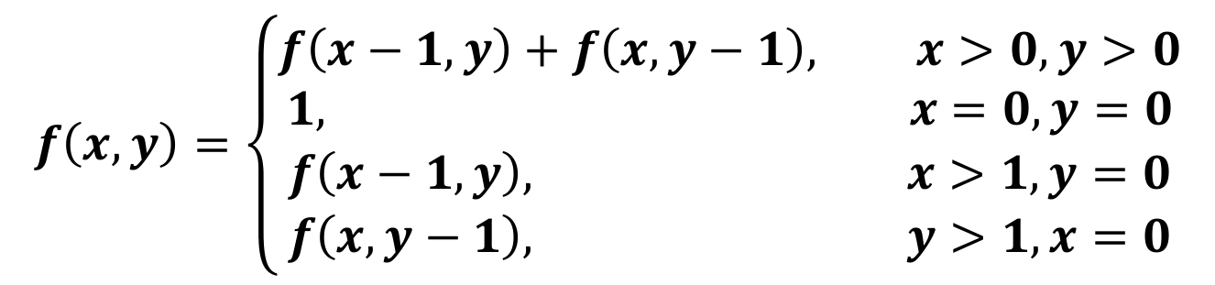
解法-动态规划
$$f\left(x,y\right)=\left\{\begin{aligned}f\left(x−1, y\right)+f\left(x, y−1\right), x>0,y>0 \\ &1, x=0,y=0 \\ f\left(x−1, y\right), x>1, y=0 \\ f\left(x, y−1\right), y>1,x=0\end{aligned}\right.$$

Slide 29
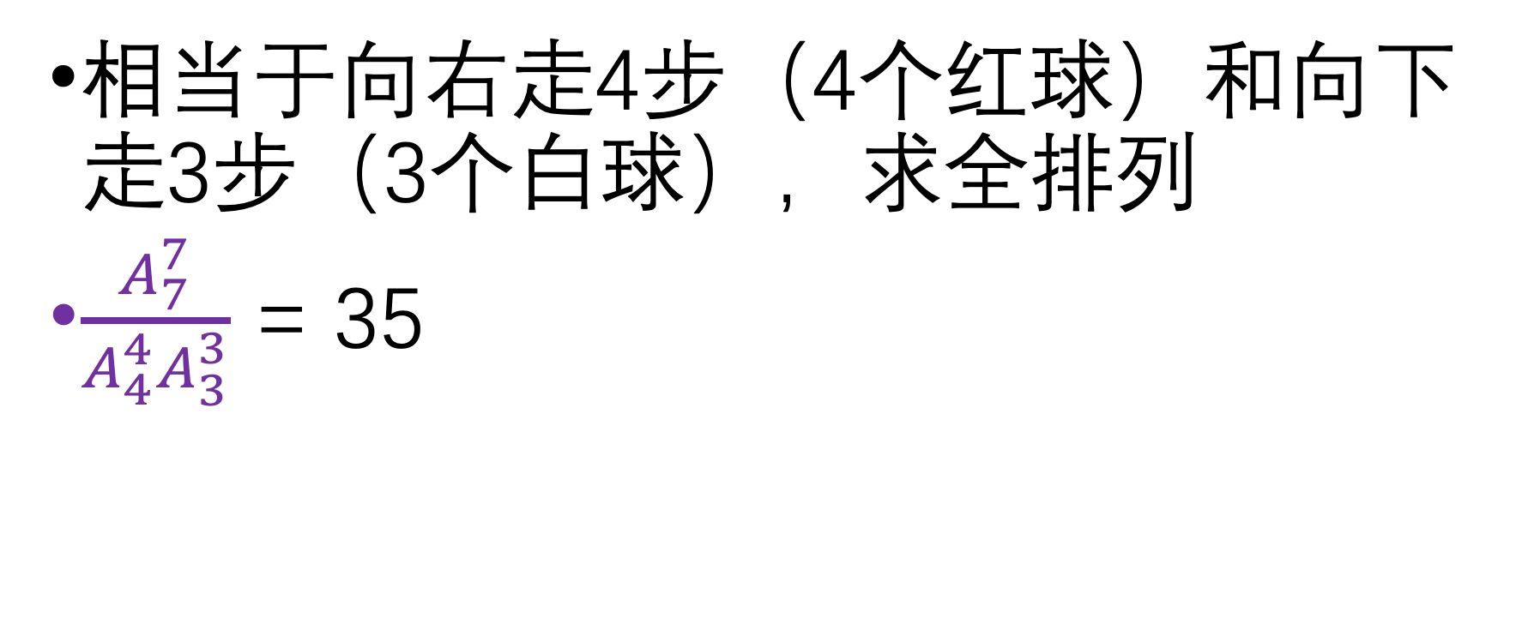
解法：排列组合
相当于向右走4步（4个红球）和向下走3步（3个白球），求全排列
$\frac{A_{7}^{7}}{A_{4}^{4}A_{3}^{3}}$ = 35

Slide 30

两个栈实现一个队列
给定两个栈，如何实现一个队列？
复杂度？

Slide 31
淘宝-0,1数组排序
只有0，1的大整数数组，要求1在前0在后，如何排序？

Slide 32
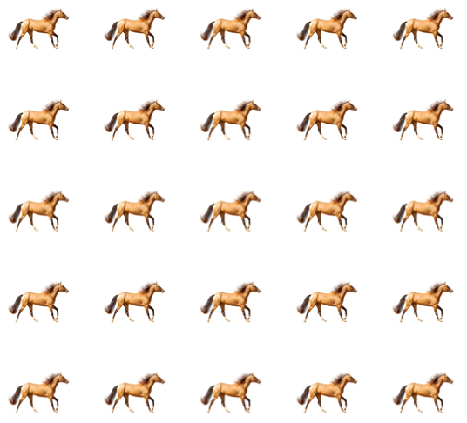

淘宝-25匹马5个跑道，求最快的3匹，需要多少次？

Slide 33
淘宝-内存很小硬盘很大，如何排序
有一个25T的文件，文件里面都是数字，但内存很小，只有1TG，如何排序？

Slide 34
第1-5次比赛
分成5组，进行五次比赛

Slide 36
淘宝-正则求最外层/最内层HTML标签的匹配
<div>
<div>
<label> hello </label>
</div>
</div>
/<div>([\s\S]*)<\/div>/
/(?!<div>)[\s\S]*<div>([\s\S]*?)<\/div>/

